Slide 1
いろいろな多項式の計算
ねらい
一次式と数の乗法・除法の計算ができる。
積の交換法則や分配法則、わり算を逆数のかけ算として計算することなど、1年で学習したことを使って計算することができる。

Slide 2
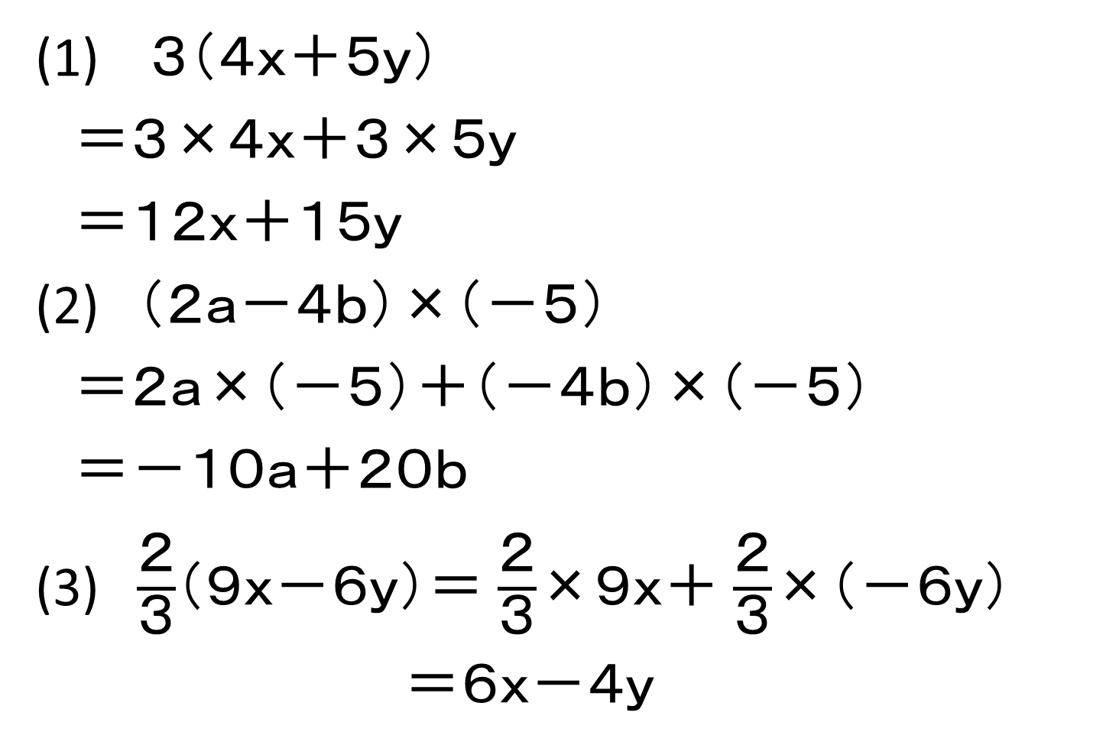
数×多項式
３（４ｘ＋５ｙ）
＝３×４ｘ＋３×５ｙ
＝１２ｘ＋１５ｙ
(2) （２ａ－４ｂ）×（－５）
＝２ａ×（－５）＋（－４ｂ）×（－５）
＝－１０ａ＋２０ｂ
(3) $\frac{２}{３}$（９ｘ－６ｙ）＝ $\frac{２}{３}$×９ｘ＋ $\frac{２}{３}$×（－６ｙ）
＝６ｘ－４ｙ
ｘ（ｍ＋ｎ）
＝ｘｍ＋ｘｎ

Slide 3
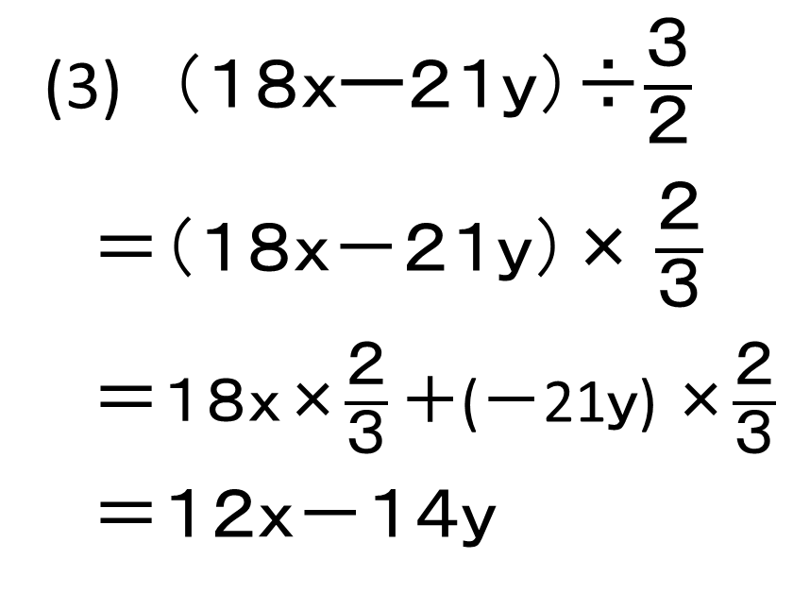
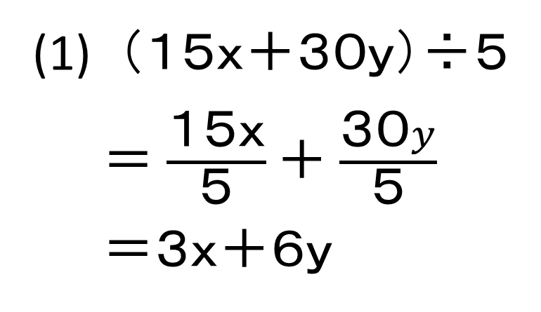
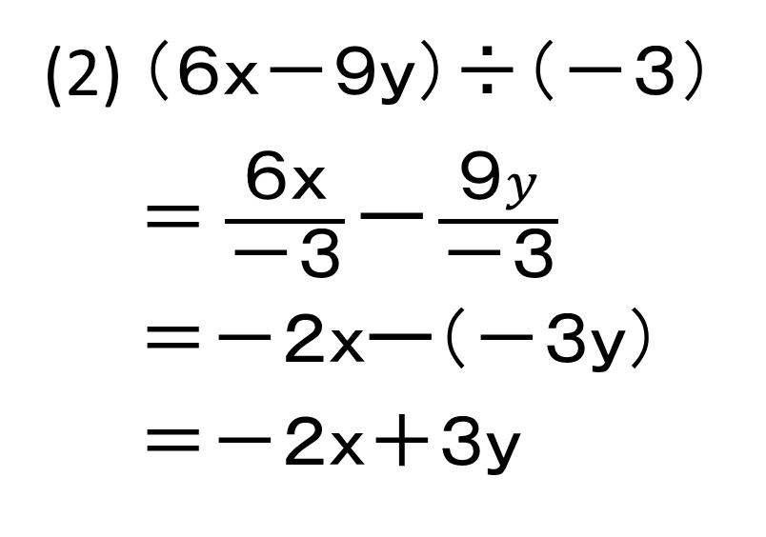
多項式÷数
（１５ｘ＋３０ｙ）÷５
＝ $\frac{１５ｘ}{５}＋$ $\frac{３０y}{５}$
＝３ｘ＋６ｙ
(2) （６ｘ－９ｙ）÷（－３）
＝ $\frac{６ｘ}{－３}ー\frac{９y}{－３}$
＝－２ｘー（－３ｙ）
＝－２ｘ＋３ｙ
(3) （１８ｘー２１ｙ）÷$\frac{３}{２}$
＝（１８ｘ－２１ｙ）× $\frac{２}{３}$
＝１８ｘ×$\frac{２}{３}＋$(－21ｙ) ×$\frac{２}{３}$
＝１２ｘ－１４ｙ

Slide 4

数×多項式、多項式÷数
問１ 次の計算をしなさい。
(1) －３（ｘ－２ｙ） (2) $（４aー$６ｂ）× $\frac{１}{２}$
(3) （－８ｘ＋６ｙ）÷２ (4) （５ａ－１５ｂ）÷（－３）

Slide 5
かっこがある式の計算
３（２ｘ＋ｙ）＋４（ｘ－７ｙ）
＝６ｘ＋３ｙ＋４ｘー２８ｙ
＝１０ｘ－２５ｙ
５（ｘ＋３ｙ）－３（２ｘ－５ｙ＋１）
＝５ｘ＋１５ｙ－６ｘ＋１５ｙ－３
＝５ｘ－６ｘ＋１５ｙ＋１５ｙ－３
＝ーｘ＋３０ｙ－３
ｘ（ｍ＋ｎ）
＝ｘｍ＋ｘｎ

Slide 6
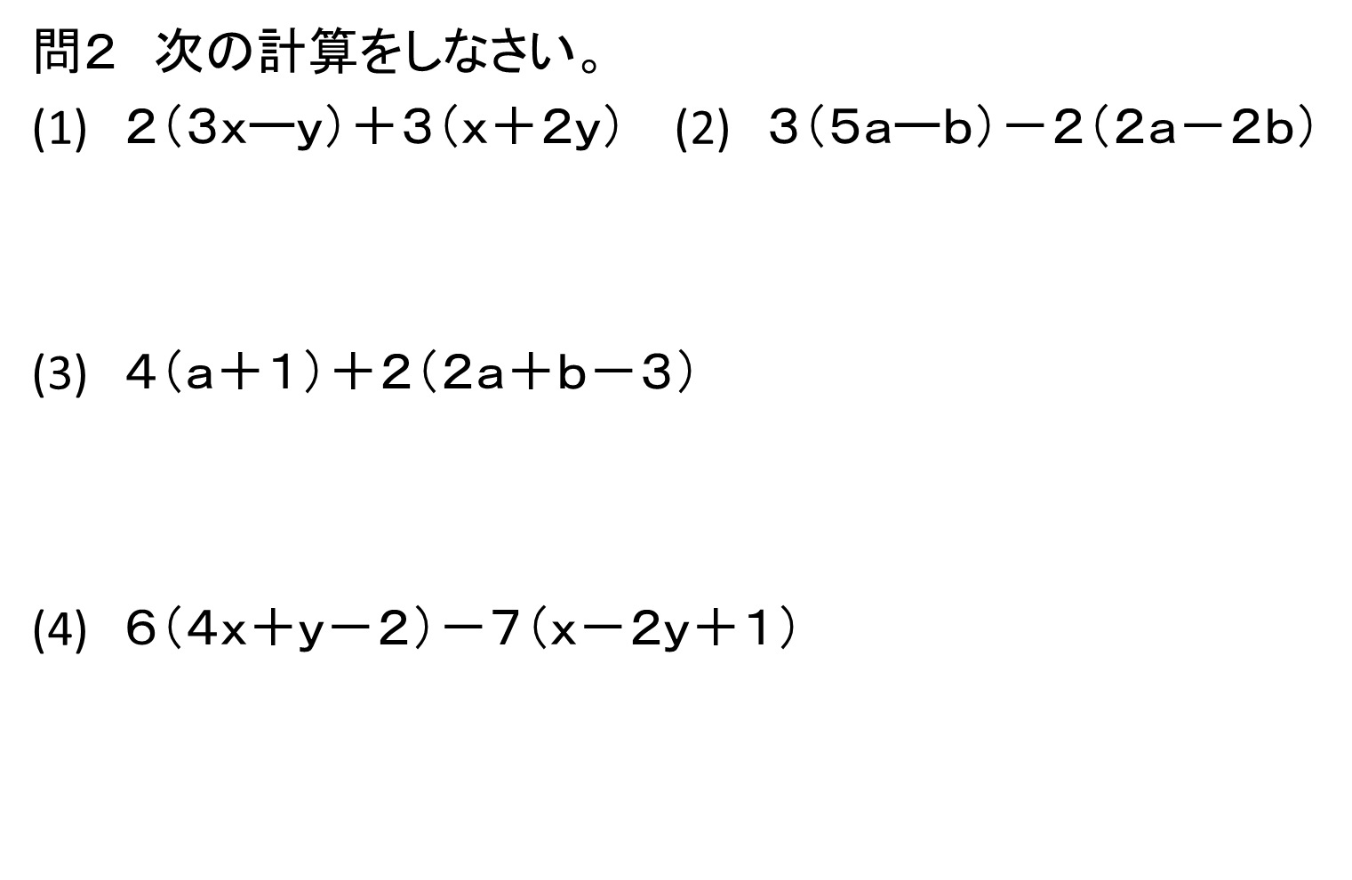
かっこがある式の計算
問２ 次の計算をしなさい。
(1) ２（３ｘーｙ）＋３（ｘ＋２ｙ） (2) ３（５ａーｂ）－２（２ａ－２ｂ）
(3) ４（ａ＋１）＋２（２ａ＋ｂ－３）
(4) ６（４ｘ＋ｙ－２）－７（ｘ－２ｙ＋１）

Slide 7
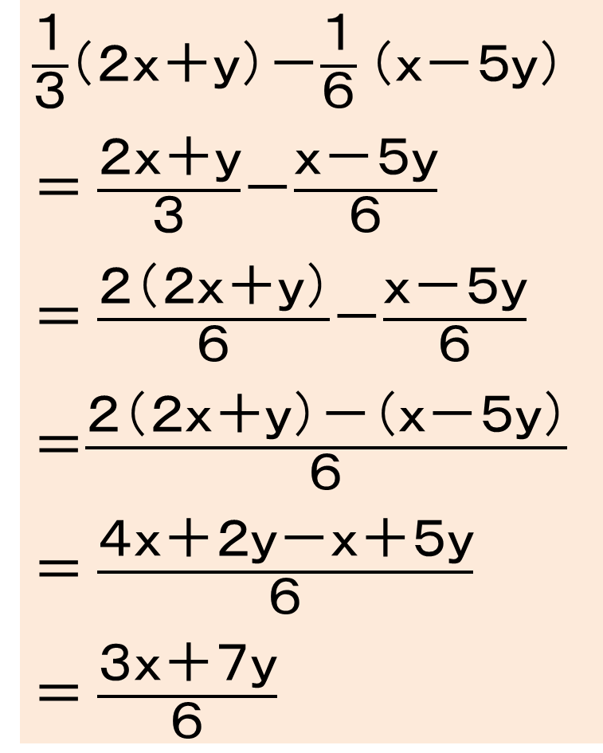
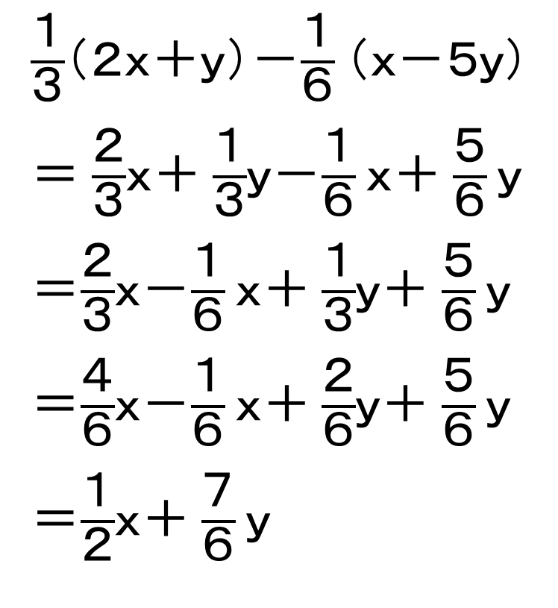
分数をふくむ式の計算
$\frac{１}{３}$（２ｘ＋ｙ）－$\frac{１}{６}$（ｘ－５ｙ）
＝ $\frac{２}{３}$ｘ＋ $\frac{１}{３}$ｙ－$\frac{１}{６}$ｘ＋ $\frac{５}{６}$ｙ
＝$\frac{２}{３}$ｘ－$\frac{１}{６}$ｘ＋ $\frac{１}{３}$ｙ＋ $\frac{５}{６}$ｙ
＝$\frac{４}{６}$ｘ－$\frac{１}{６}$ｘ＋ $\frac{２}{６}$ｙ＋ $\frac{５}{６}$ｙ
＝$\frac{１}{２}$ｘ＋ $\frac{７}{６}$ｙ
$\frac{１}{３}$（２ｘ＋ｙ）－$\frac{１}{６}$（ｘ－５ｙ）
＝ $\frac{２ｘ＋ｙ}{３}$－$\frac{ｘ－５ｙ}{６}$
＝ $\frac{２（２ｘ＋ｙ）}{６}$－$\frac{ｘ－５ｙ}{６}$
＝$\frac{２（２ｘ＋ｙ）－（ｘ－５ｙ）}{６}$
＝ $\frac{４ｘ＋２ｙ－ｘ＋５ｙ}{６}$
＝ $\frac{３ｘ＋７ｙ}{６}$

Slide 8

分数をふくむ式の計算
問３ 次の計算をしなさい。
（1）$\frac{１}{３}$ｘ＋$\frac{１}{５}$（－ｘ＋２ｙ） （2） $\frac{７ａ－３ｂ}{２}$－$\frac{ａ－ｂ}{３}$

Slide 9
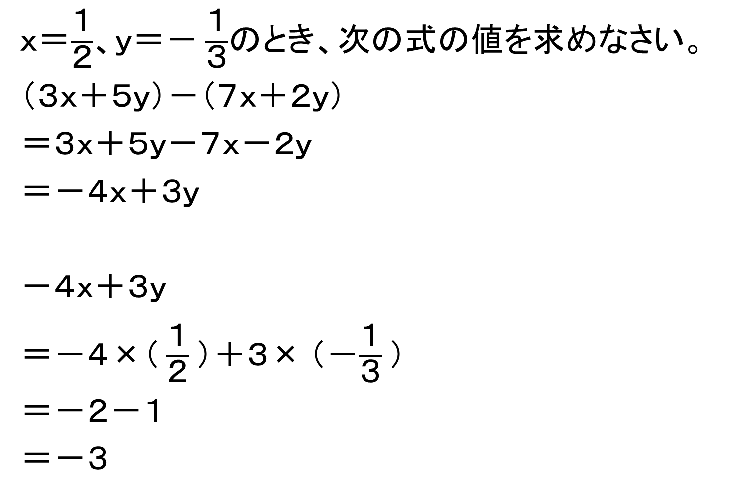
文字が２つ以上ある場合の式の値
ｘ＝$\frac{１}{２}$、ｙ＝－ $\frac{１}{３}$のとき、次の式の値を求めなさい。
（３ｘ＋５ｙ）－（７ｘ＋２ｙ）
＝３ｘ＋５ｙ－７ｘ－２ｙ
＝－４ｘ＋３ｙ
－４ｘ＋３ｙ
＝－４×（ $\frac{１}{２}$）＋３× （－$\frac{１}{３}$）
＝－２－１
＝－３
この式を簡単にしてから代入
この式のｘ、ｙに代入

Slide 10

文字が２つ以上ある場合の式の値
問４ ｘ＝－$\frac{１}{１１}$、ｙ＝ $\frac{１}{７}$のとき、次の式の値を求めなさい。
(１) ３ａ＋２ｂ＋５ｂ－４ａ (２) ８（２ａ＋ｂ）－５（ａ－４ｂ）

